Slide 1


Slide 2

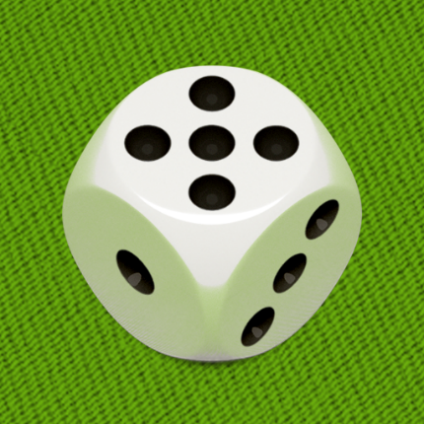
Khởi động
+ Câu hỏi: Thực hiện gieo con xúc xắc 6 lần và ghi lại số chấm xuất hiện ở mỗi lần gieo được (thống kê dưới dạng bảng).
Việc làm trên được gọi là phép thử nghiệm. Bài học hôm nay chúng ta sẽ cùng nhau tìm hiểu kĩ vấn đề này.

Slide 3
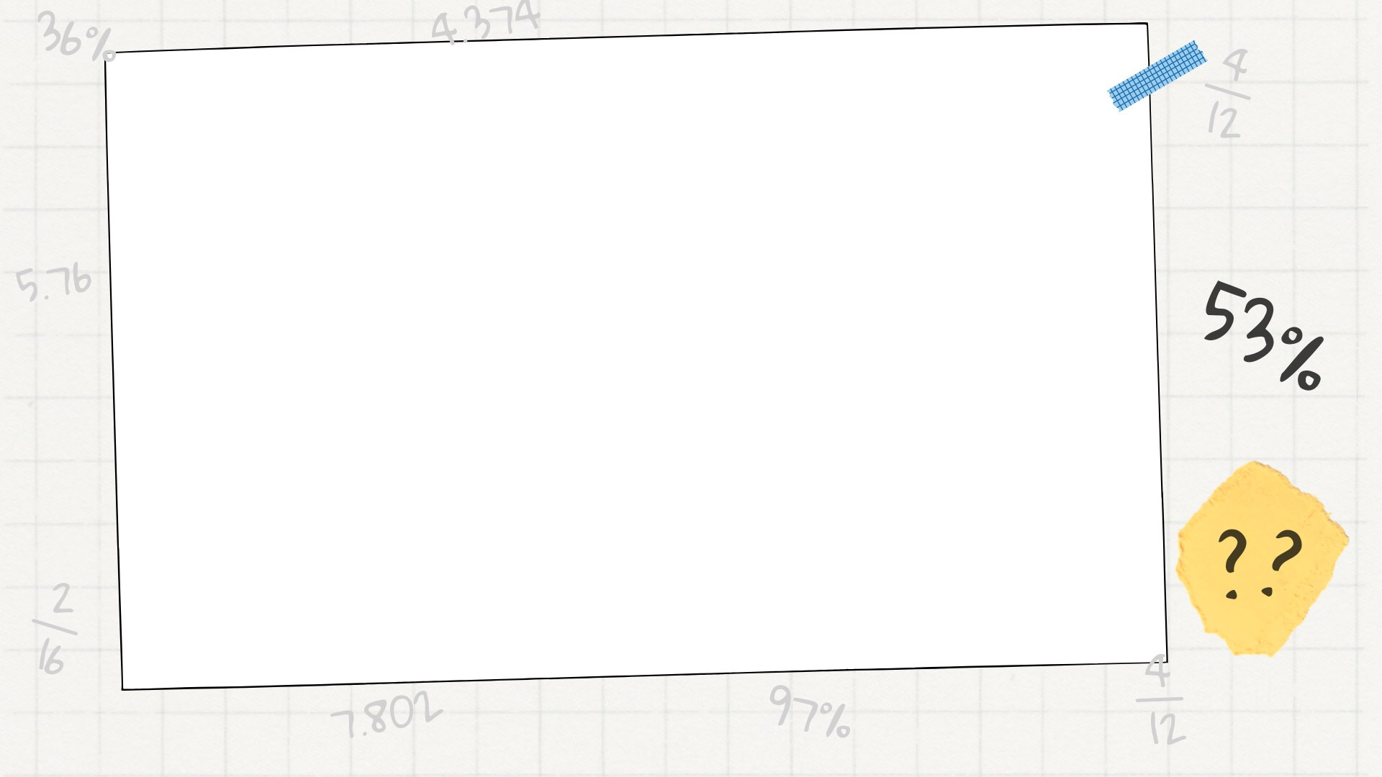
Toán 6
CHƯƠNG 9. MỘT SỐ YẾU
TỐ XÁC SUẤT
BÀI 1. PHÉP THỬ NGHIỆM
– SỰ KIỆN

Slide 4


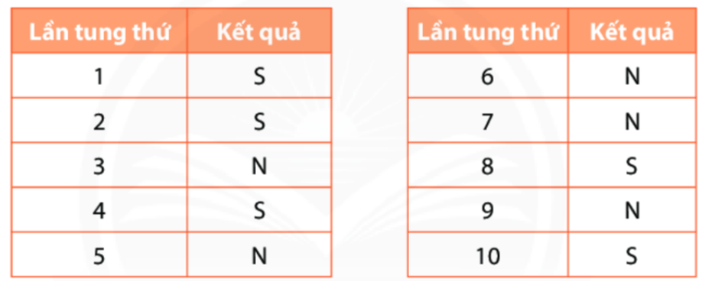

1. Phép thử nghiệm
a) Bạn Hùng tung đồng xu một số lần và ghi lại kết quả vào bảng sau:
+ Bạn Hùng đã tung đồng xu 10 lần. Kết quả của lần thứ nhất là mặt sấp, lần thứ năm là mặt ngửa.
+ Có 2 kết quả khác nhau có thể xảy ra, đó là kết quả đồng xu hiện ra mặt sấp hoặc đồng xu hiện ra mặt ngửa.
Em hãy cho biết:
- Bạn Hùng đã tung đồng xu bao nhiêu lần và kết quả của lần tung thứ nhất và thứ năm?
- Có bao nhiêu kết quả khác nhau có thể xảy ra khi bạn Hùng tung đồng xu? Đó là kết quả nào?

Slide 5

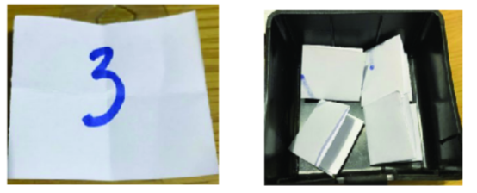

b) Trong hộp có 4 lá thăm bằng giấy có kích thước giống nhau được đánh số từ 1 đến 4. Đến lượt mình, mỗi bạn trong nhóm bốc một lá thăm, xem số rồi trả lại hộp. Kết quả các lần bốc thăm được ghi lại ở bảng sau:
Em hãy cho biết:
- Kết quả của lần bốc thăm thứ 5 và thứ 6?
- Có bao nhiêu kết quả khác nhau có thể xảy ra trong mỗi lần bốc thăm? Đó là kết quả nào?
+ Kết quả bốc thăm lần thứ 5 là số 4, kết quả bốc thăm lần thứ 6 là số 1.
+ Có 4 kết quả khác nhau có thể xảy ra, đó là các kết quả 1, 2, 3, 4.

Slide 6

* Khái niệm: Trong trò chơi (thí nghiệm) tung đồng xu; bốc thăm; gieo xúc xắc; quay sổ số; …; mỗi lần tung đồng xu hay bốc thăm như trên được gọi là một phép thử nghiệm.
* Khi thực hiện phép thử nghiệm (trò chơi, thí nghiệm, …) ta rất khó để dự đoán chính xác kết quả của mỗi phép thử nghiệm đó. Tuy nhiên ta có thể liệt kê được tập hợp tất cả các kết quả có thể xảy ra của phép thử nghiệm đó.
* Thực hành 1: Liệt kê kết quả của phép thử gieo 1 con xúc xắc 6 mặt:

Slide 7
2. Sự kiện
Khi thực hiện phép thử nghiệm, có những sự kiện chắc chắn xảy ra, có những sự kiện không thể xảy ra và cũng có những sự kiện có thể xảy ra.
Chẳng hạn như khi ta gieo 1 con xúc xắc 6 mặt và quan sát số chấm xuất hiện ở mặt phía trên thì:
+ Sự kiện số chấm nhỏ hơn 7 chắc chắn xảy ra.
+ Sự kiện số chấm lớn hơn 7 không thể xảy ra.
+ Sự kiện số chấm là số chẵn có thể xảy ra.

Slide 8
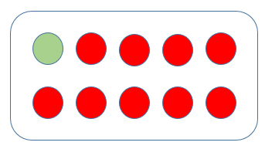
Ví dụ 2: Trong hộp có 1 bóng màu xanh và 9 bóng màu đỏ có kích thước giống nhau. An lấy ra đồng thời 2 bóng từ hộp. Hỏi các sự kiện sau là chắc chắn, không thể hay có thể xảy ra?
+ An lấy ra được 2 bóng màu xanh
+ An lấy được ít nhất một bóng màu đỏ
+ An lấy được 2 bóng màu đỏ
Giải:
- Sự kiện “An lấy ra được 2 bóng màu xanh” không thể xảy ra.
- Sự kiện “An lấy được ít nhất một bóng màu đỏ ” chắc chắn xảy ra.
- Sự kiện “An lấy được 2 bóng màu đỏ ” có thể xảy ra.

Slide 9
Thực hành 2: Trong hộp có 9 tấm thẻ giống nhau được đánh số từ 1 đến 9. Lấy ra một thẻ từ hộp. Hỏi mỗi sự kiện sau là chắc chắn, không thể hay có thể xảy ra?
Số của thẻ lấy ra là số chẵn.
Số của thẻ lấy ra là số chẵn.
- Số của thẻ lấy ra chia hết cho 10.
- Số của thẻ lấy ra nhỏ hơn 10.
Giải:
+ Các sự kiện “Số của thẻ lấy ra là số chẵn” và “Số của thẻ lấy ra là số lẻ ” là sự kiện có thể xảy ra.
+ Sự kiện “Số của thẻ lấy ra chia hết cho 10” là không thể xảy ra.
+ Sự kiện “Số của thẻ lấy ra nhỏ hơn 10 ” là chắc chắn xảy ra.

Slide 10


Slide 11
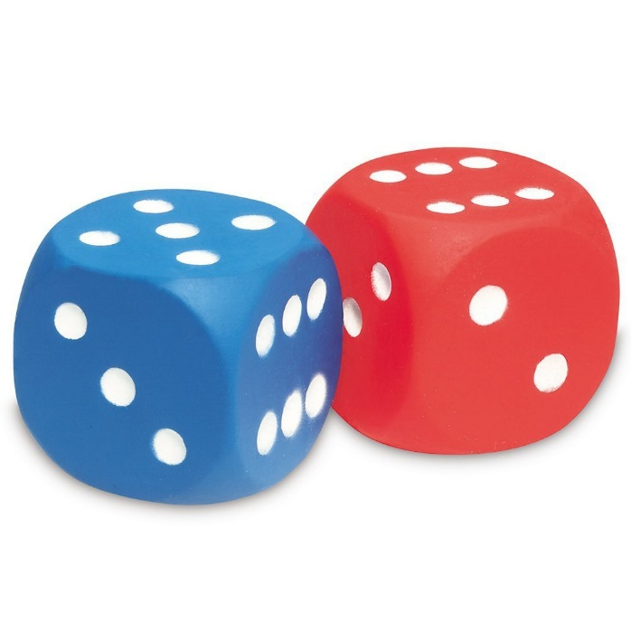
Bài tập 4. Gieo 2 con xúc xắc cân đối và quan sát số chấm xuất hiện ở mặt trên mỗi con xúc xắc. Hãy đánh giá xem các sự kiện sau là chắc chắn, không thể hay có thể xảy ra.
Tổng số chấm xuất hiện trên hai con xúc xắc bằng 1.
Tích số chấm xuất hiện trên hai con xúc xắc bằng 1.
Tổng số chấm xuất hiện trên hai con xúc xắc lớn hơn 1.
Hai mặt xuất hiện cùng số chấm.
Giải :
a) Sự kiện “Tổng số chấm xuất hiện trên hai con xúc xắc bằng 1” là sự kiện không thể xảy ra
b) Sự kiện “Tích số chấm xuất hiện trên hai con xúc xắc bằng 1” là sự kiện có thể xảy ra
c) Theo lập luận ở câu (a) thì sự kiện “Tổng số chấm xuất hiện trên hai con xúc xắc lớn hơn 1” là sự kiện chắc chắn xảy ra.
d) Sự kiện “Hai mặt xuất hiện cùng số chấm” là sự kiện có thể xảy ra.

Slide 12

* Dặn dò
- Xem lại khái niệm phép thử nghiệm, ví dụ về các sự kiện chắc chắn xảy ra, những sự kiện không thế xảy ra, những sự kiện có thể xảy ra.
- Làm bài 1; 2 trang 102 SGK
- Đọc trước bài 2: Xác suất thực nghiệm.

Slide 13


